Slide 1


SKF MÉXICO — SERVICIO AL CLIENTE
Roadmap del Proyecto
Optimización de Cotizaciones y Atención al Cliente con IA
Servicio al Cliente e Inventario · SKF México
19 semanas · 3 de agosto – 13 de diciembre de 2026

Slide 2
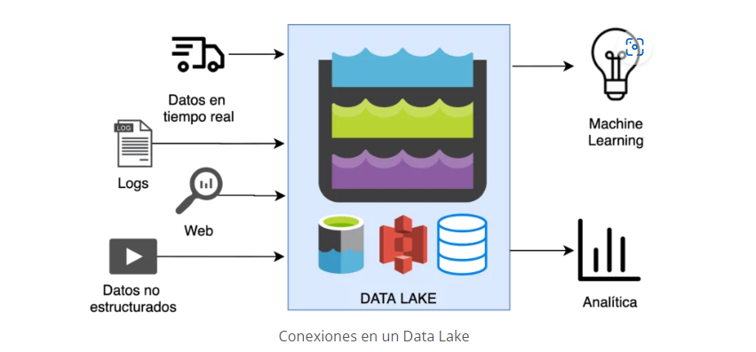
ROADMAP DEL PROYECTO — SERVICIO AL CLIENTE · SKF
19 semanas · 3 de agosto – 13 de diciembre de 2026
AGOSTO–SEPTIEMBRE
SEPTIEMBRE
SEPTIEMBRE–NOVIEMBRE
NOVIEMBRE
NOV–DIC
1
2
3
4
5
6
7
8
9
10
11
12
13
14
15
16
17
18
19
Fase 1
Levantamiento y Análisis (T&M)
3 ago – 13 sep
Fase 2
Diseño de la solución y arquitectura
14 – 27 sep
Fase 3
Desarrollo del MVP
28 sep – 8 nov
Fase 4
Piloto con Servicio al Cliente
9 – 29 nov
Fase 5
Despliegue y estabilización
30 nov – 13 dic
Kickoff de la Fase 1 (inicio semana 1)
Hito 1 — Resultados del piloto (fin semana 17, ≈29 nov)
Hito 2 — MVP en operación (semana 19, ≈13 dic)
Fase 1 (dorada, 6 semanas) se cotiza por tiempo y esfuerzo; Fases 2–5 (azules) se cotizan como alcance cerrado al cierre de la Fase 1, incluyendo el chatbot y el buscador/validador de designaciones.
@TEAMS4SOFT

Slide 3
ARQUITECTURA DE LA SOLUCIÓN — INTEGRACIÓN VÍA API
Arquitectura propuesta asumiendo disponibilidad de APIs en WCL, SPQ+, PinQ e inventario — Servicio al Cliente SKF
1. Fuentes de datos (vía API)
WCL
(API)
SPQ+
(API)
PinQ
(API)
Inventario por planta
(API)
Catálogo de designaciones
y homólogos (API)
2. Capa complementaria de integración
API Gateway
(capa complementaria, no modifica el core WCL)
Detección de estado de
conexión con fábricas
3. Motor de IA y base de conocimiento
Base de conocimiento
(designaciones, homólogos, histórico)
Motor de validación /
buscador inteligente
Cola de pedidos con copia local
de inventario (sección 3.3, a validar)
4. Canales y resultados
Chatbot de
Servicio al Cliente
Buscador/validador en el
flujo de cotización
Dashboard de métricas
de impacto
Se asume que WCL, SPQ+, PinQ e inventario exponen API de lectura (y de escritura donde aplique) integrable sin modificar el sistema obligatorio a nivel grupo SKF. El diseño técnico final de cada integración se confirma en la Fase 1 (levantamiento) y se cierra en la Fase 2 (diseño de arquitectura).

